Slide 1
Преобразования графиков функций
Цель урока: изучить и обобщить все основные виды преобразования графиков функций, уметь строить графики функций, заданных преобразованными формулами

Slide 2
Упражнения на повторение
Решите уравнение:
х³ + х — 30 = 0
х⁵ + х — 34 = 0
Найдите точки пересечения параболы с осью ординат:
f(х)=2х² — 3х + 4
f(х)=-5х² + 3х — 2

Slide 3

№23. ОГЭ
Известно, что парабола проходит через точку В(-1;-0,25) и её вершина находится в начале координат. Найдите уравнение этой параболы и вычислите, в каких точках она пересекает прямую у= -16.

Slide 4
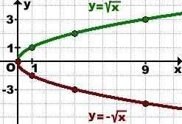
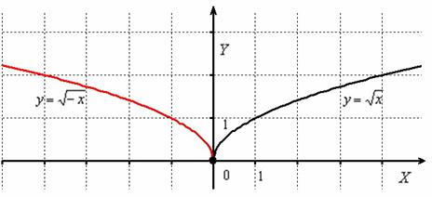
1. Симметрия
Построение у = - f(x) | Построение у = f(-x)
Симметрия относительно оси х Пример: у=√х и у=-√х | Симметрия относительно оси у Пример: у=√х и у=√-х

Slide 5
Построение графика у= -f(-x)
График такой функции можно получить из графика у=f(х) с помощью симметрии относительно начала координат.
Постройте у= -√(-х-2) - 1

Slide 6
2. Растяжение/сжатие
Построение у = k∙f(x) | Построение у = f(k∙x)
k>1 — растяжение от оси х 0<k<1 — сжатие к оси х Пример: у=√х и у=2√х | k>1 — сжатие к оси у 0<k<1 — растяжение от оси у Пример: а) у=√х и у=√2х б) у=√х и у=√0,5х

Slide 7
Работа в классе:
107, 108, 109, 110 — а,в, 118 а
111а, 112а, 115 а,в, 116 а, 117 а,

